Slide 1


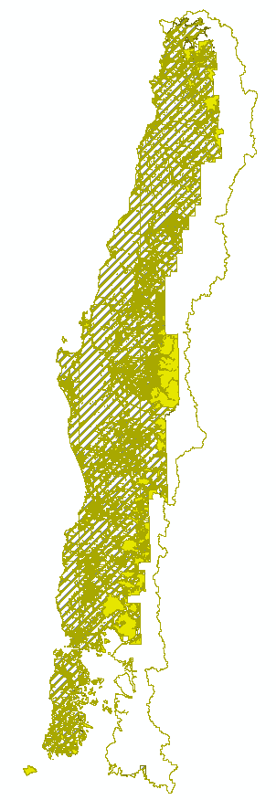
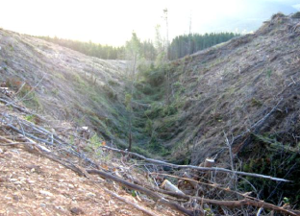
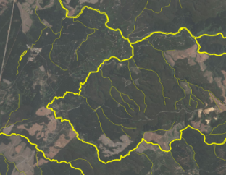
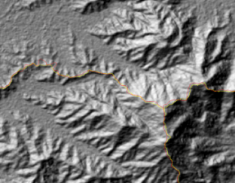
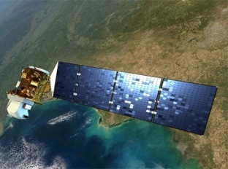
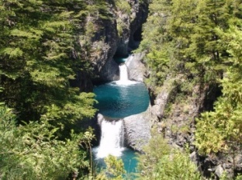

HIDROFOR
ZONIFICACIÓN DE ESTÁNDARES Y PARÁMETROS EDAFOCLIMÁTICOS PARA LA CONSERVACIÓN Y PROTECCIÓN DE SUELOS Y AGUAS INCLUIDOS EN LA LEY 20283. REGIONES V-X
Asignación del atributo Pendiente Media, al Drenaje Densificado
2013 - 2016

Slide 2

Objetivo:
Asignar el atributo pendiente media a los vectores, segmentando la red de drenaje densificada, en 3 rangos definidos por la ley:
1 = de 0% a 30%
2 = de 31% a 45%
3 = Más de 45%.

Slide 3
Definiciones
Vectores: Se refiere al conjunto de líneas digitales usadas en los sistemas de información geográfica (SIG), que poseen topología o un sistema de atributos, que permite realizar operaciones entre mapas vectoriales (Unión, Intersección, etc.).
Una característica de este sistema de líneas o sistema vectorial, es la presencia de “nodos” o interrupciones lógicas.
Las leyes de los vectores son:

Slide 4
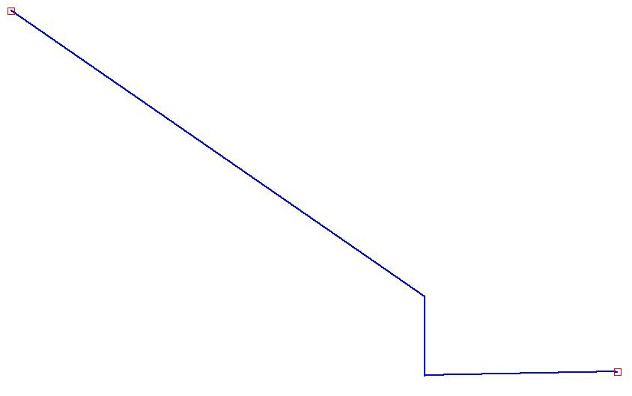
1ª Todo vector parte y termina en un Nodo
Nodos
Vértices

Slide 5
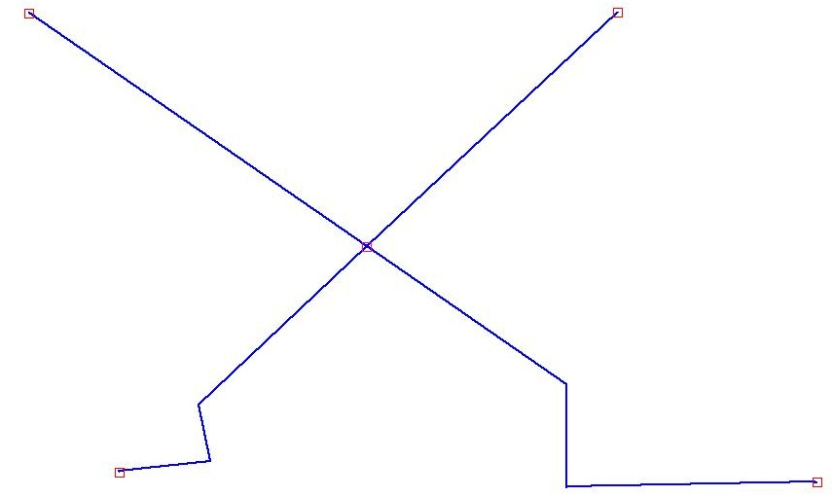
2ª Toda intersección, genera un Nodo

Slide 6
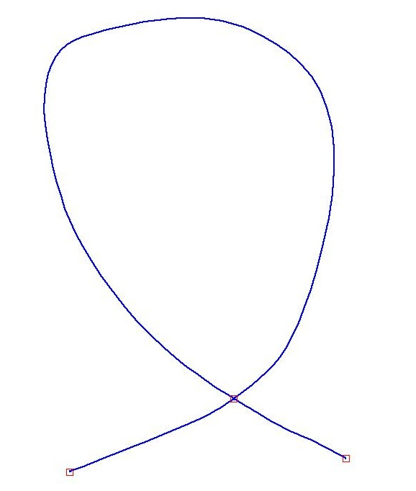
3ª Todo vector cerrado en si mismo, genera Polígono

Slide 7
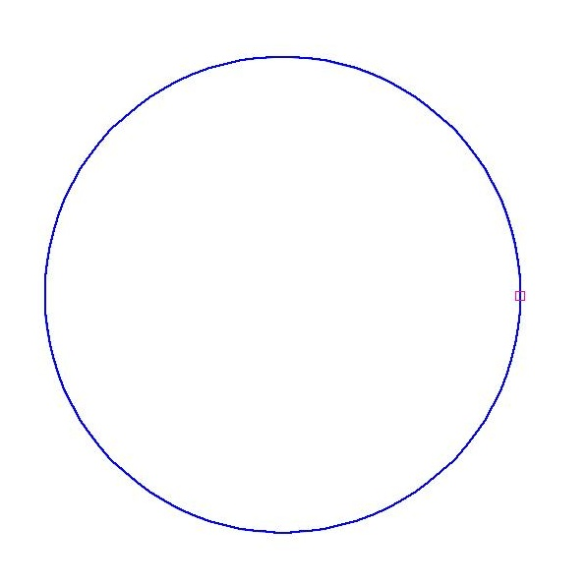
3.1 Todo Polígono, posee a lo menos 1 nodo

Slide 8
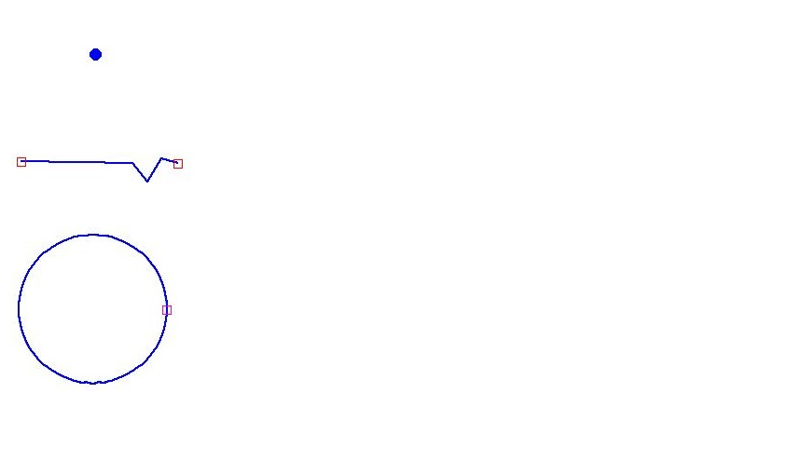
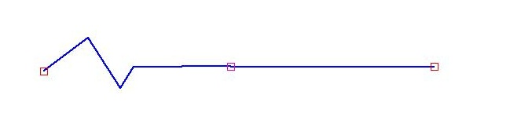
Tipos de Vectores
Ni
Punto
Línea
Polígono
Nodo: Interrupción Lógica, No tiene existencia propia como el Punto vectorial, necesita una línea o polígono.
Ni: Nodo irrelevante.
Nr: Nodo relevante.
At. 1 Nr At. 2

Slide 9
Cuando se habla de segmentación, se entiende como cortar los vectores con nodos, para asignar un atributo distinto a los nuevos segmentos.
En el sistema vectorial, No existen las líneas curvas o arcos, solo hay línea rectas que conectan Puntos (Nodos o vértices).

Slide 10
Desarrollo Metodológico
El primer paso será la elaboración de un mapa de pendientes medias usando el Modelo Digital de Elevación, ASTER versión 2.0. Este MDE o DEM en inglés, es en formato Raster, donde cada pixel registra un valor de altitud, medido desde el nivel medio del mar y posee un pixel de 30 x 30 m.
Es descargable desde https://wist.echo.nasa.gov/api/

Slide 11
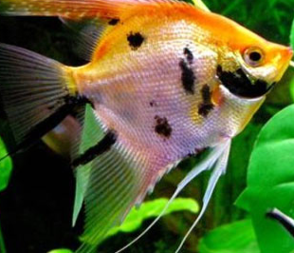
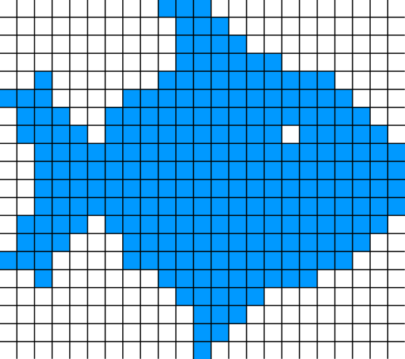
Definiciones
Formato Raster: Es una forma matricial de ingresar la realidad a un computador.

Slide 12
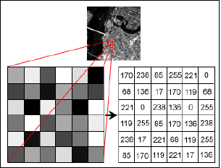
En las imágenes de satélite….
Cada pixel, puede asumir una cantidad de valores específica, dependiendo de su Resolución Radiométrica

Slide 13
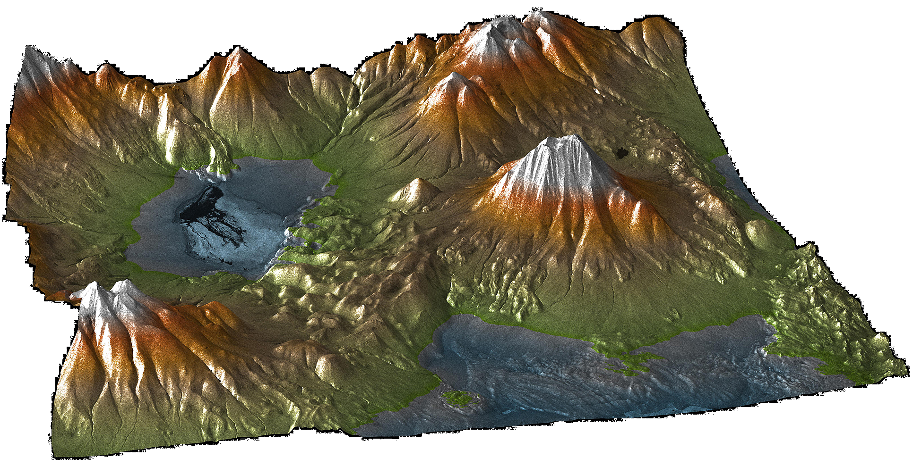
En los Modelos de Elevación, cada pixel puede asumir un número, de entre un rango específico de valores de altitud. Esto dependerá de la estructura del Raster en números binarios: 8 bit = 1 entre 256 valores distintos, 16 bit = 1 entre 65.000.

Slide 14
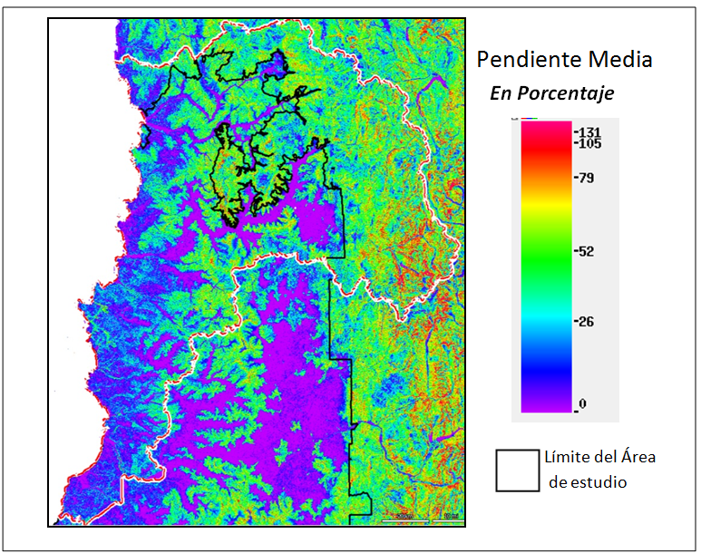
Mapa de Pendientes Medias: Representa la pendiente promedio por unidad de superficie, que en este caso es de 900 m^{2,} ya que el pixel es de 30 x 30 m. Los valores están expresados en porcentaje, donde 100% equivale a 45°.
Mapa de Pendientes Medias de la Región de Valparaíso

Slide 15
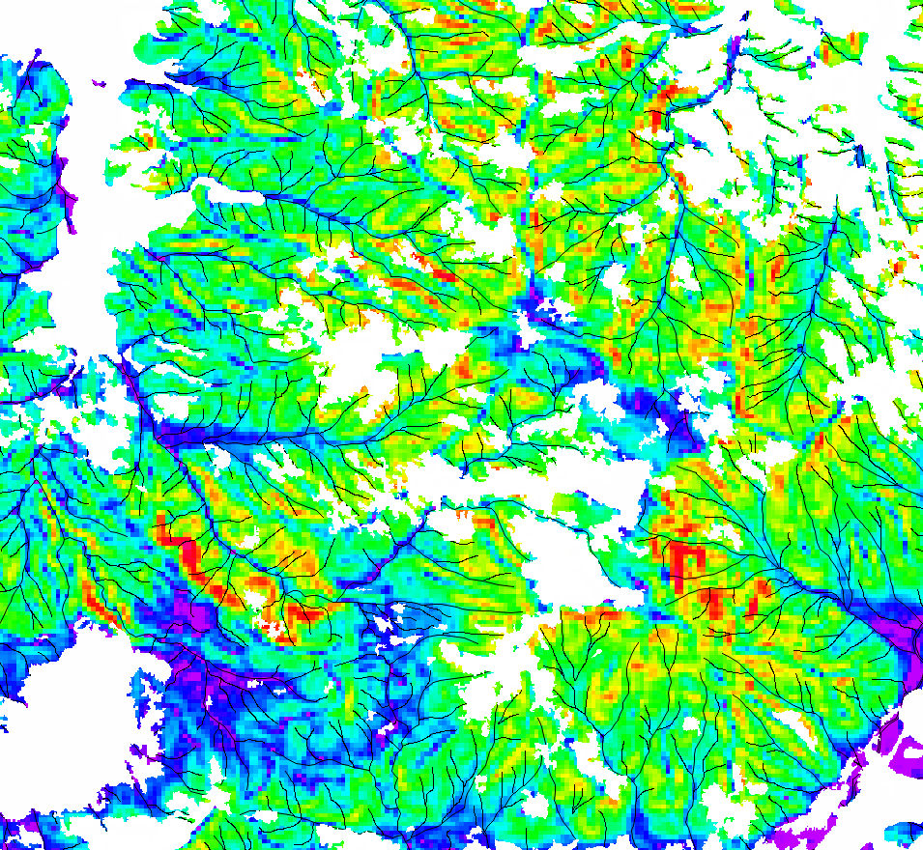
Detalle del Mapa de Pendientes Medias de la Región de Valparaíso, Red de Drenaje densificada, solo donde existe Bosque Nativo.

Slide 16

Desarrollo Metodológico
El segundo paso, es definir la mejor forma de transferir la información de pendientes medias a la red de drenaje.
El criterio usado, fue medir la pendiente en el sentido transversal al eje del drenaje, tomando la información de pendiente de 30 metros a la izquierda y 30 metros a la derecha.
Se realizó una conversión de la red de drenaje, a formato Raster, para obtener los pixeles cercanos al eje de la escorrentía.
El tamaño de los pixeles se definió de 60 x 60 para cumplir con el criterio.
Escorrentía: Sinónimo de red de drenaje superficial

Slide 17

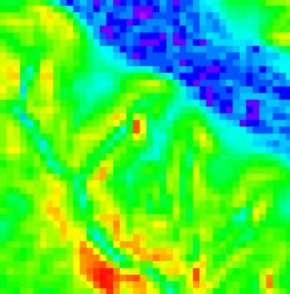
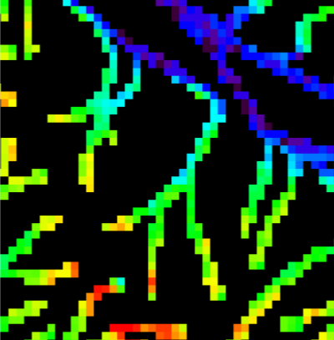

Desarrollo Metodológico
El raster anterior es de tipo binario, es decir de 1 bit, que permite valores 1 y 0 solamente. Los pixeles "0" son de color negro y los pixeles "1" son de color blanco.
Con el fin de asignarle los valores de pendientes medias al Raster binario y así obtener la pendiente solo en las áreas aledañas a la escorrentía, se procedió a multiplicar ambos Raster .
Cursos de agua Pendientes Medias Pendientes en Cursos de Agua
x
=

Slide 18
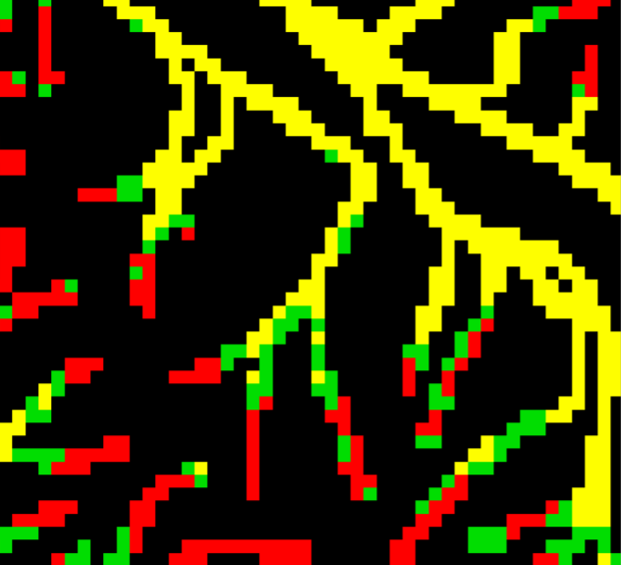

Desarrollo Metodológico
Con este resultado, se procedió a re-clasificar las pendientes medias en los tres rangos mencionados:
1= de 0% a 30% 2= de 31% a 45% 3= Más de 45%.
Rangos de Pendiente Media

Slide 19
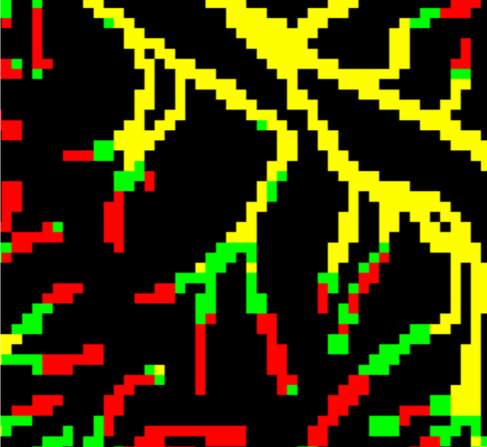
Desarrollo Metodológico
Para resolver el exceso de segmentación, que aparece en algunos drenes y disminuirlo a escala del proyecto (1:35.000), se aplicó un filtro de tipo, “pasa bajo” o “media”, con una matriz de cálculo de 3x3.
Rangos de Pendiente Media

Slide 20
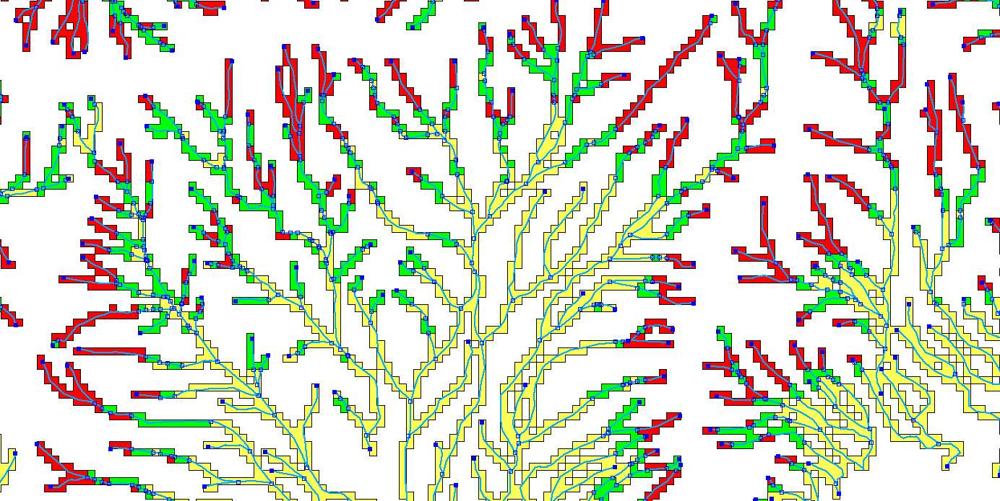
Desarrollo Metodológico
Se procede a convertir en polígonos vectoriales, los pixeles de este raster, para luego transferir los atributos de pendiente media de los polígonos, al trazado de líneas del drenaje densificado, produciéndose, en el proceso, la fragmentación necesaria en ellos.

Slide 21
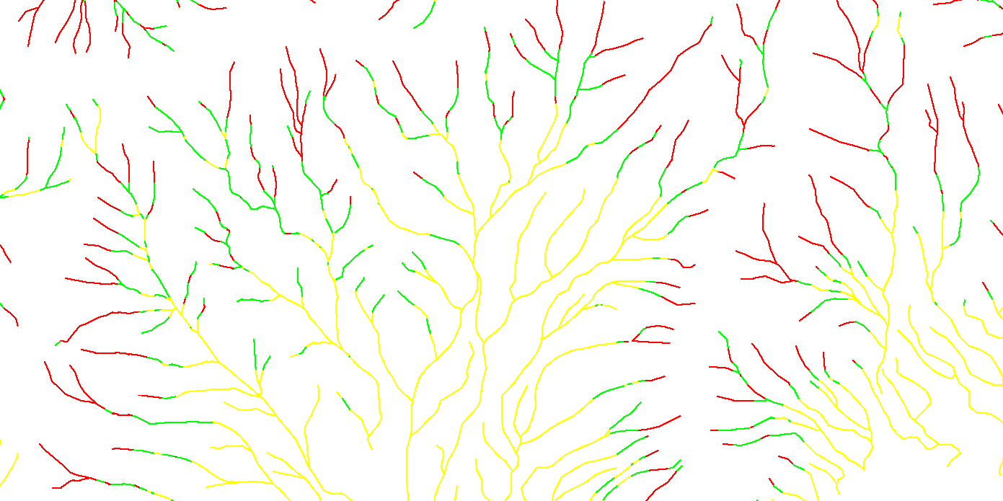
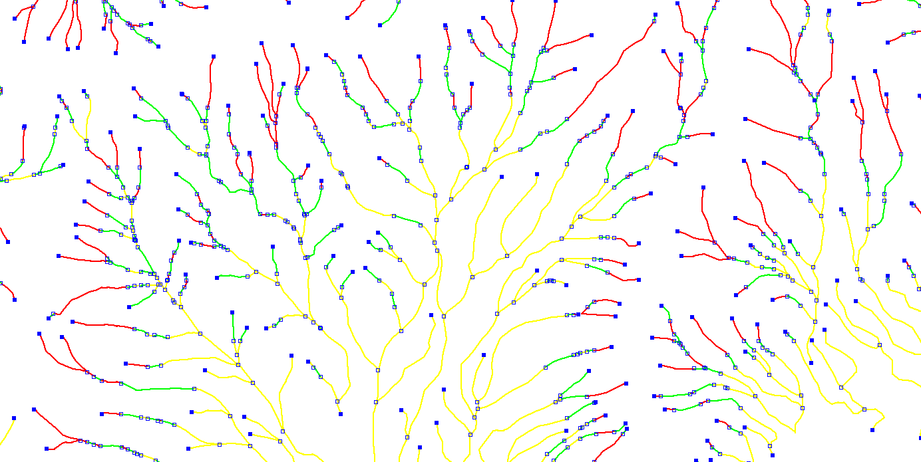
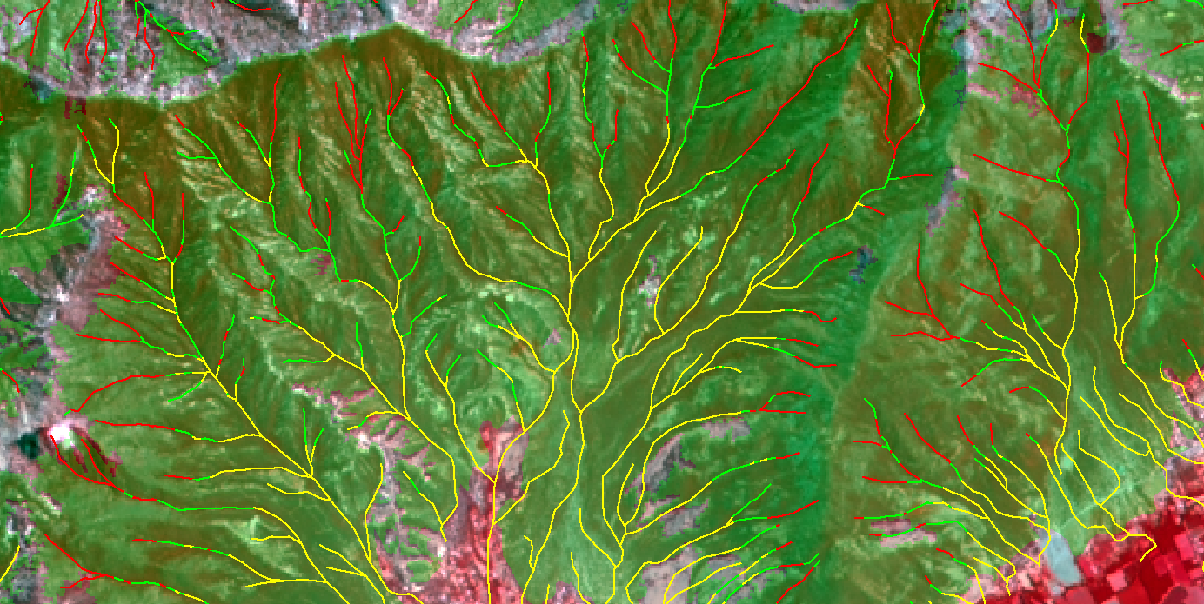
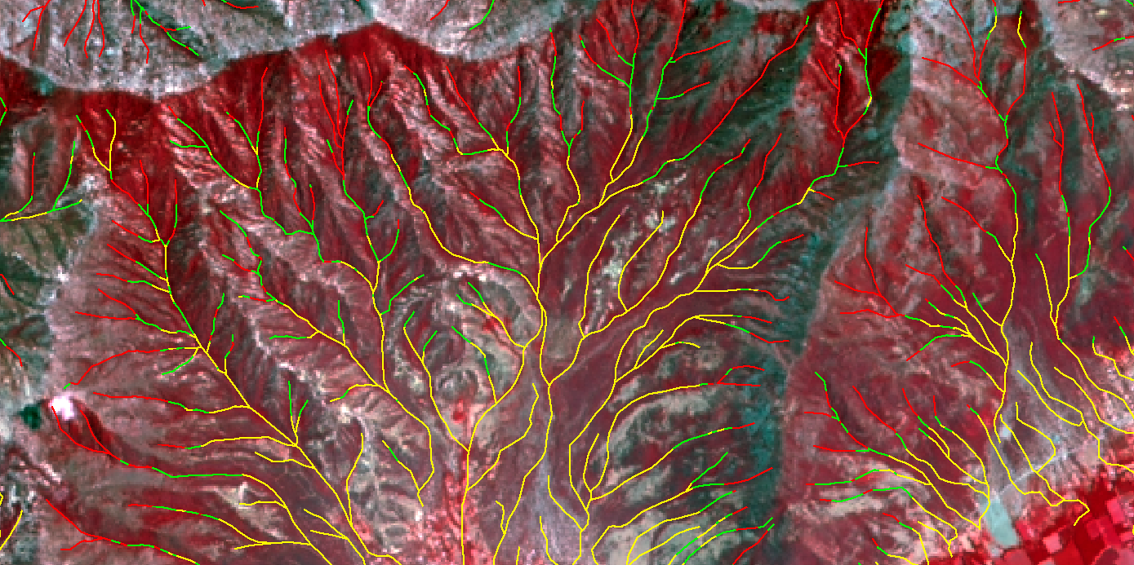
Desarrollo Metodológico
Como resultado final, los drenes cambian su pendiente en su recorrido por el área de estudio.
Rangos de Pendiente Media

Slide 22
Muchas gracias.

